Slide 1
TIẾNG VIỆT 2
Tập 2
Tuần 29
Bài viết 2: Viết, vẽ về thiên nhiên

Slide 2

KHỞI ĐỘNG

Slide 3
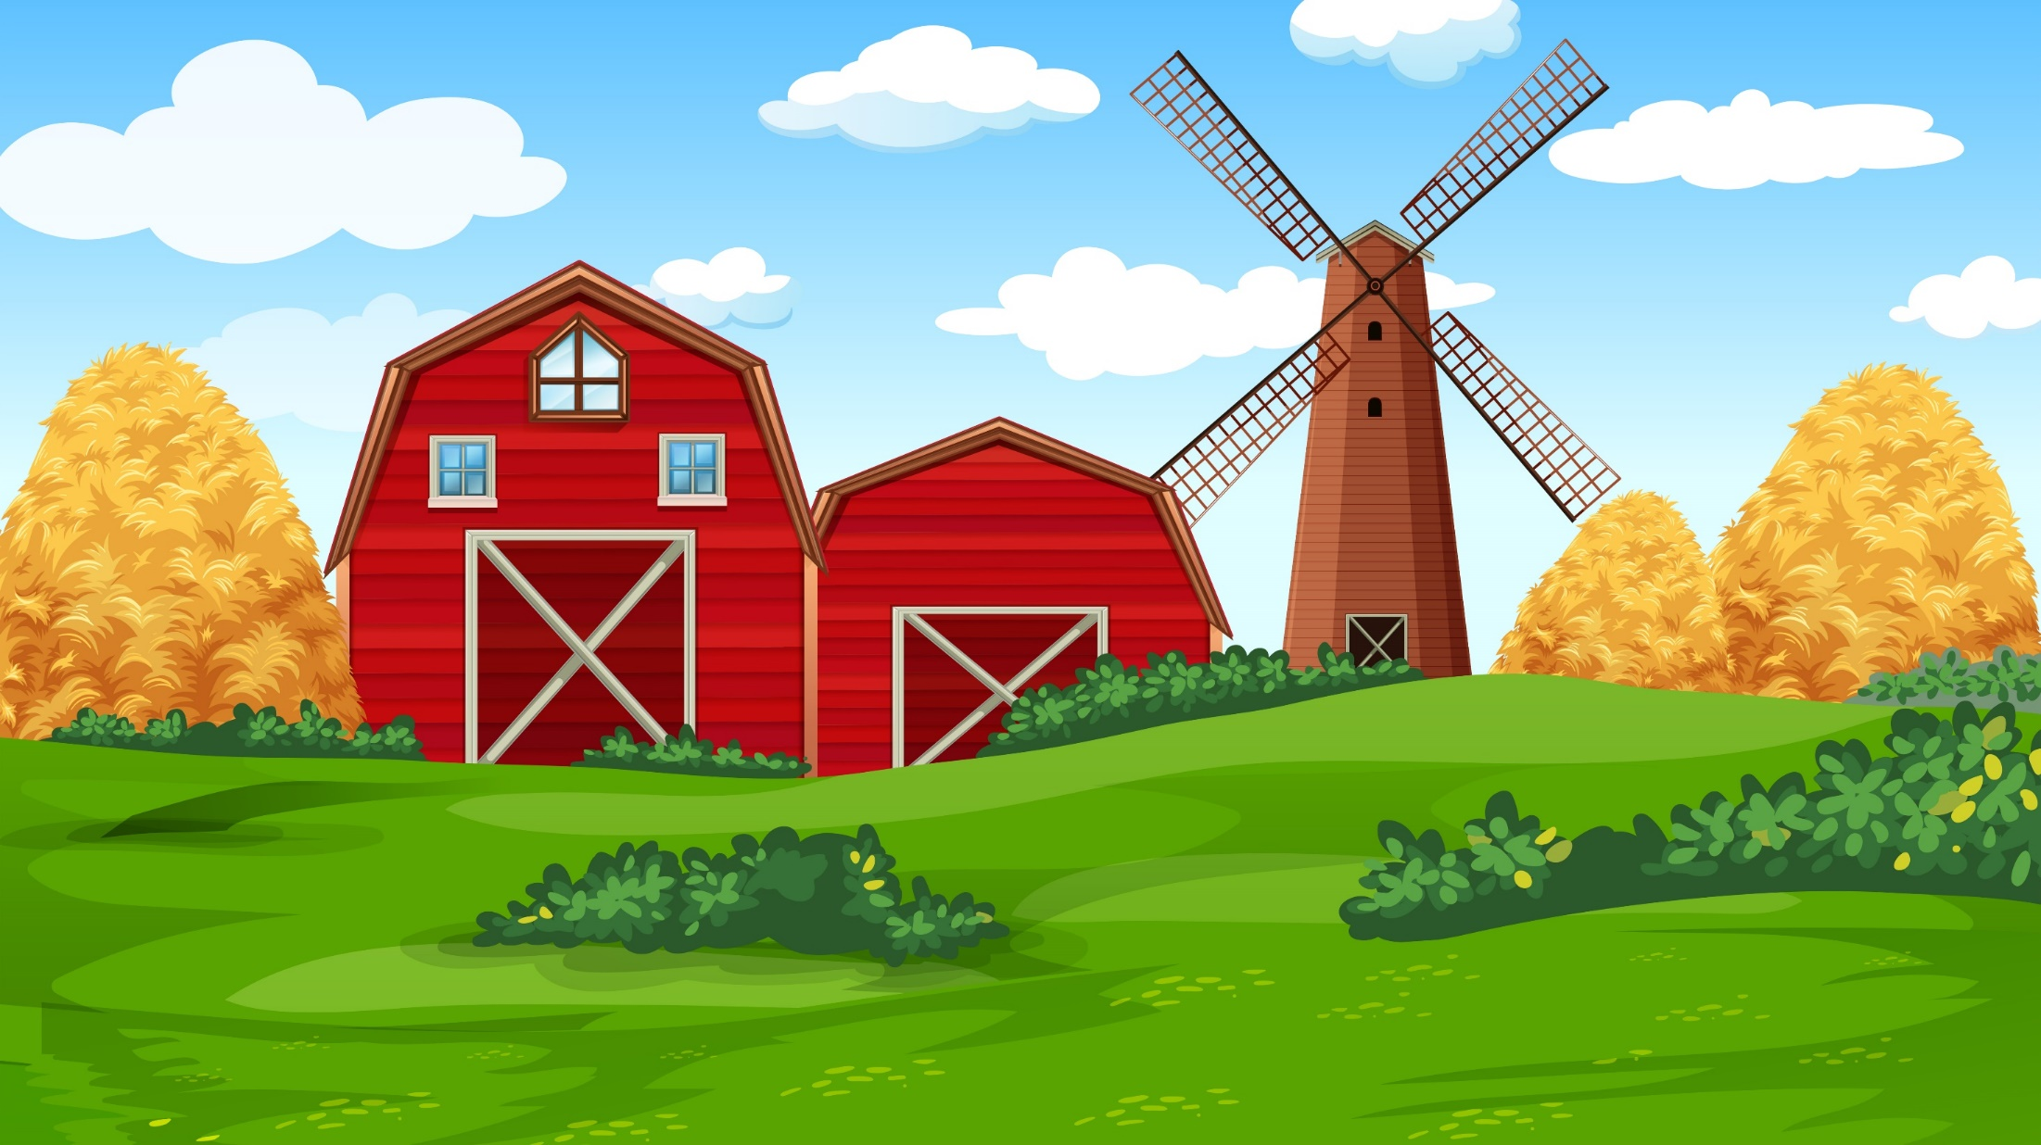






Tìm Đàn Vịt Con

Slide 4






Bài đọc ‘‘Mùa nước nổi’’
miêu tả về mùa nước nổi ở vùng nào?
A. Tây Nguyên
B. Đồng bằng sông Cửu Long
C. Đồng bắng sông Hồng
D. Tất cả đáp án đều đúng

Slide 5


Vì sao người ta gọi đó là mùa nước nổi?
A. Vì nước lũ đổ về dữ dội.
B. Vì mưa dầm dề .
C. Vì nước dâng lên hiền hòa.
D. Vì thời tiết rất đẹp và trong xanh.

Slide 6
Tìm bộ phận trả lời cho câu hỏi Thế nào? trong câu sau đây:
Nước dâng lên cuồn cuộn.
dâng lên cuồn cuộn

Slide 7




Nước ta một năm có mấy mùa?
A. 3 mùa
B. 2 mùa
B. 5 mùa
D. 4 mùa

Slide 8
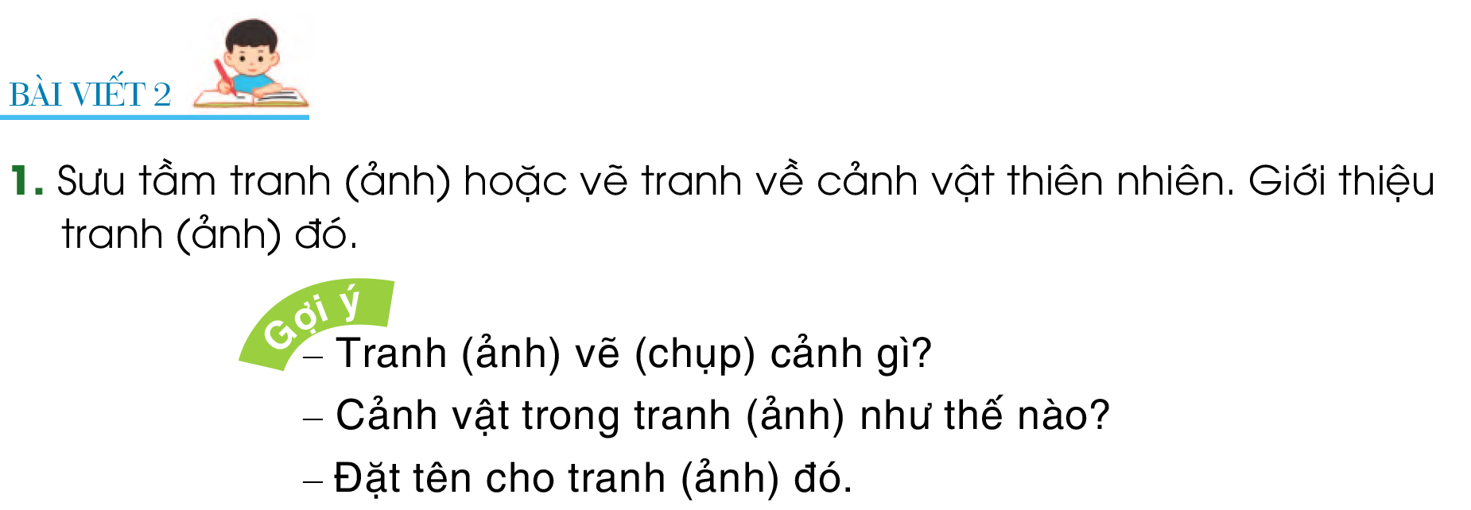

Slide 9
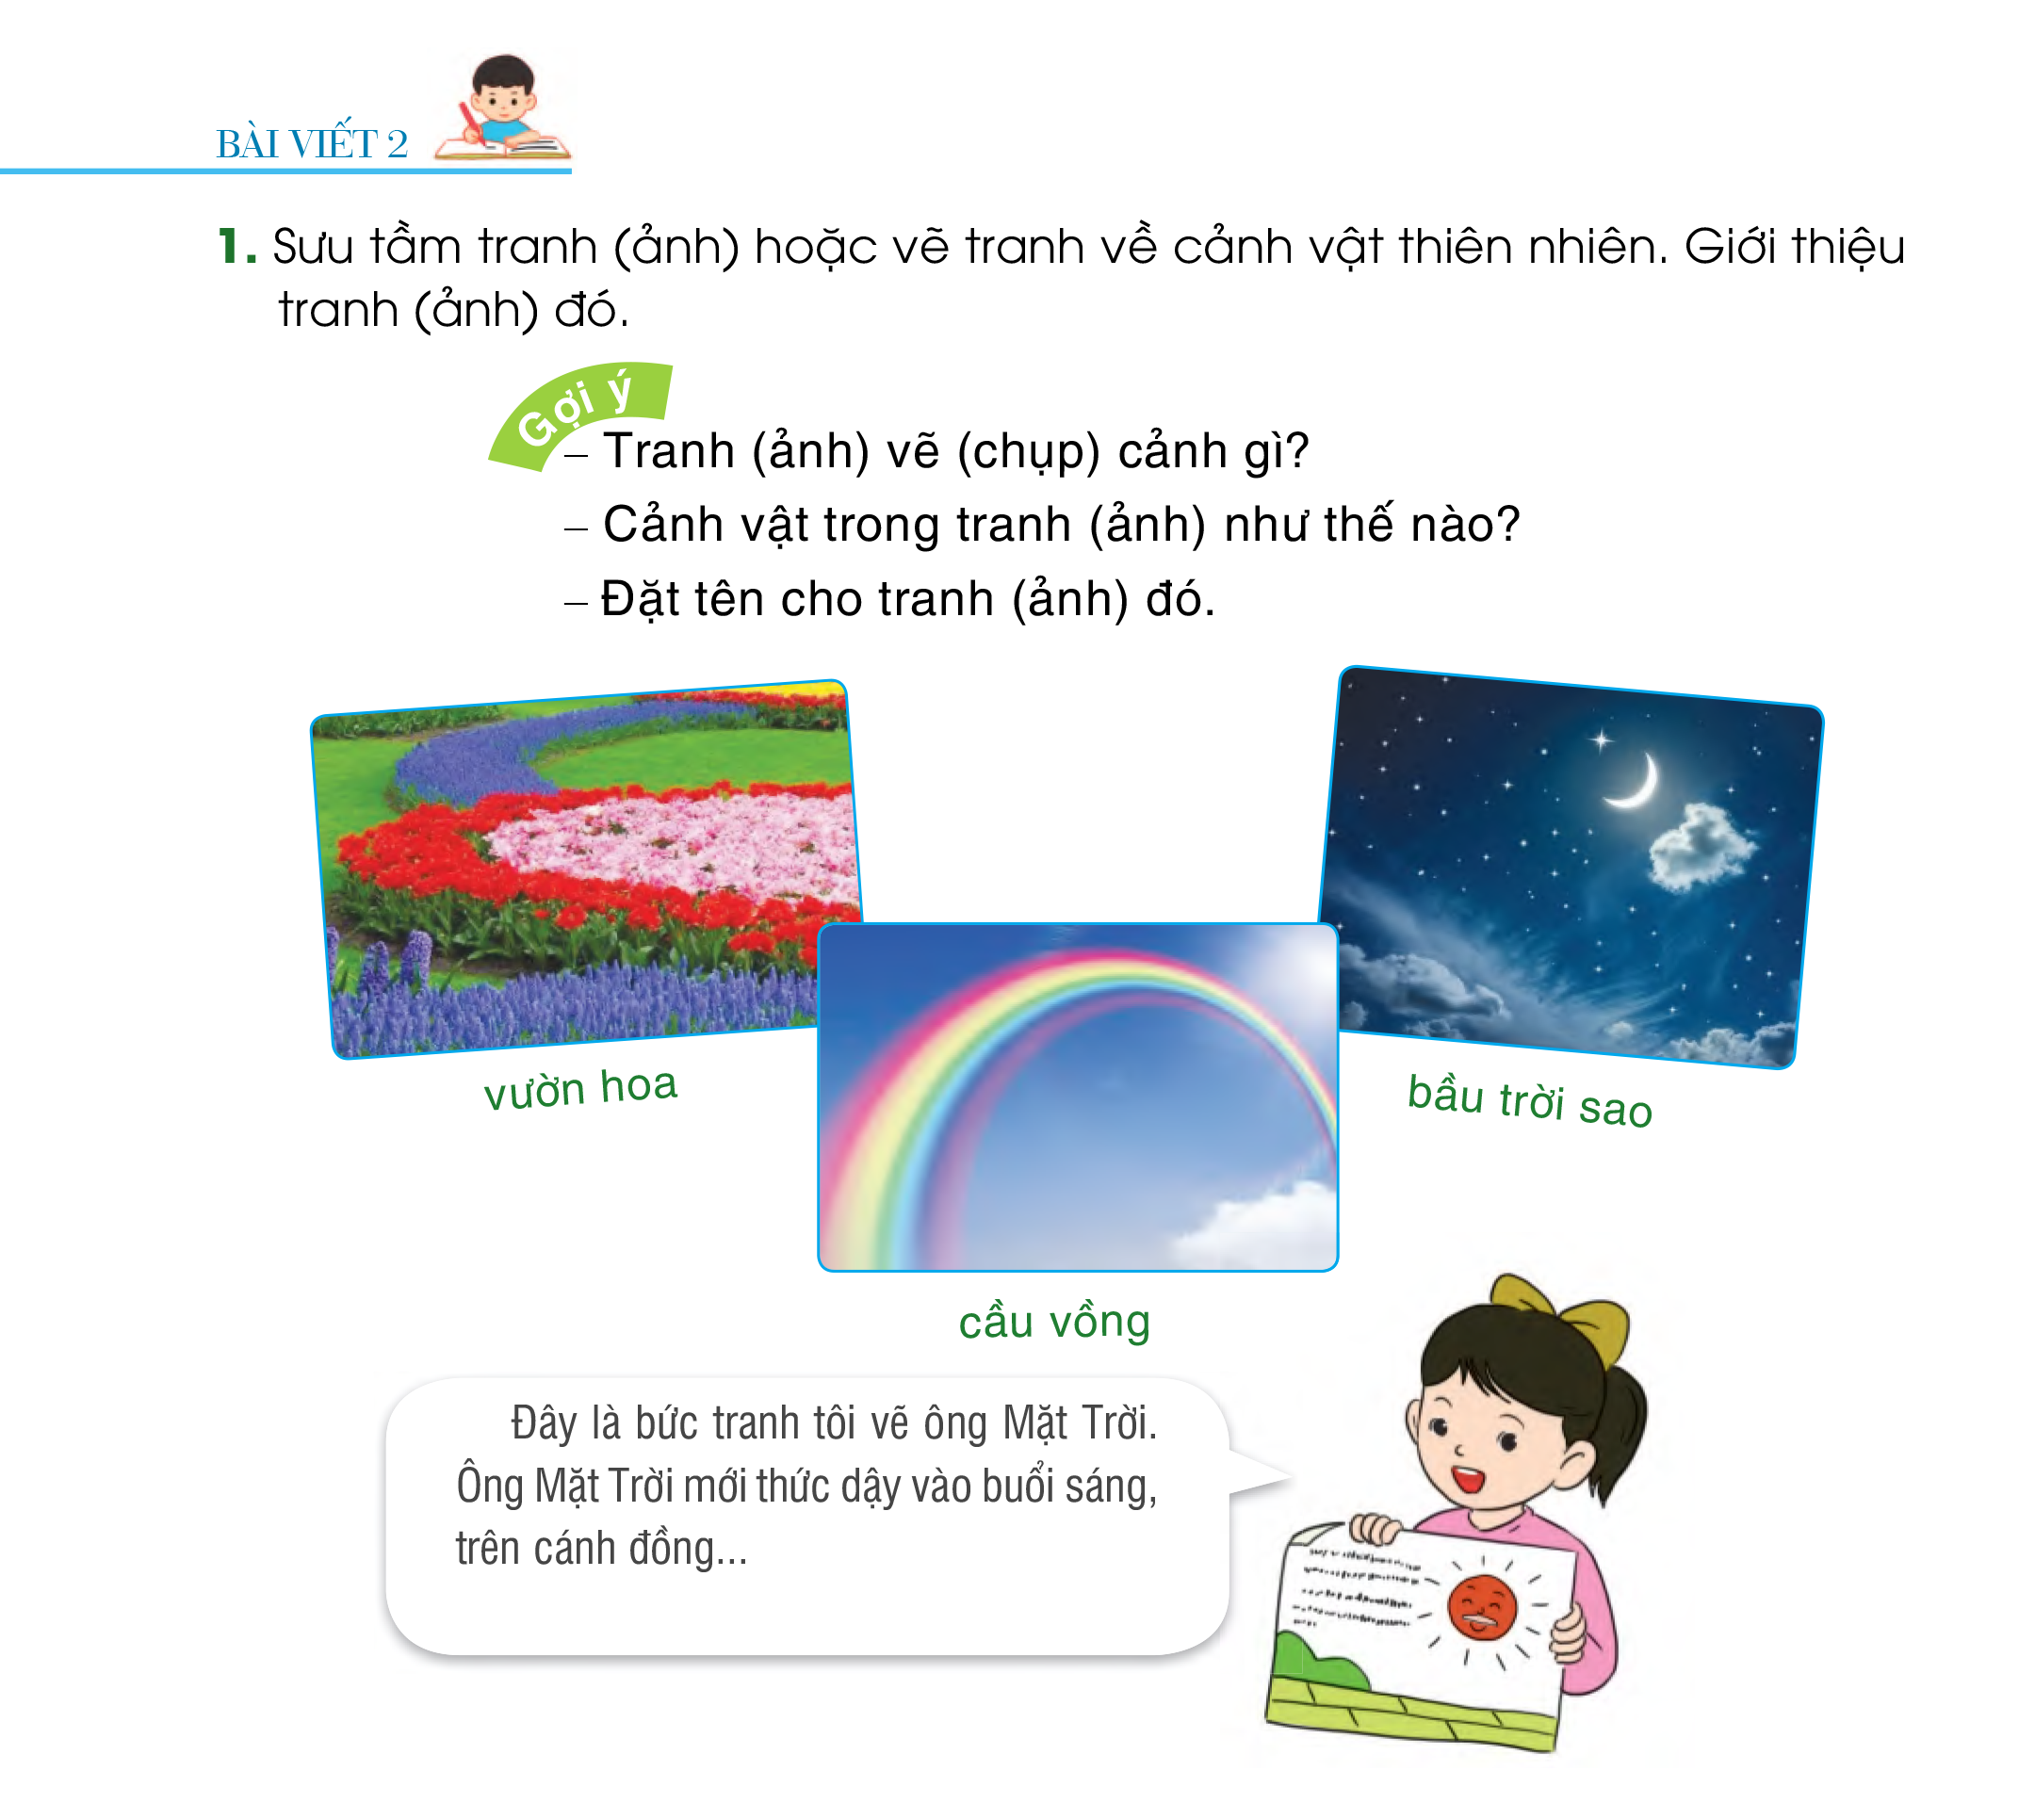
1. Sưu tầm tranh (ảnh) hoặc vẽ tranh về cảnh vật thiên nhiên. Giới thiệu tranh (ảnh) đó.

Slide 10
Gợi ý
- Tranh (ảnh) vẽ (chụp) cảnh gì?
- Cảnh vật trong tranh (ảnh) như thế nào?
- Đặt tên cho tranh (ảnh) đó.

Slide 11
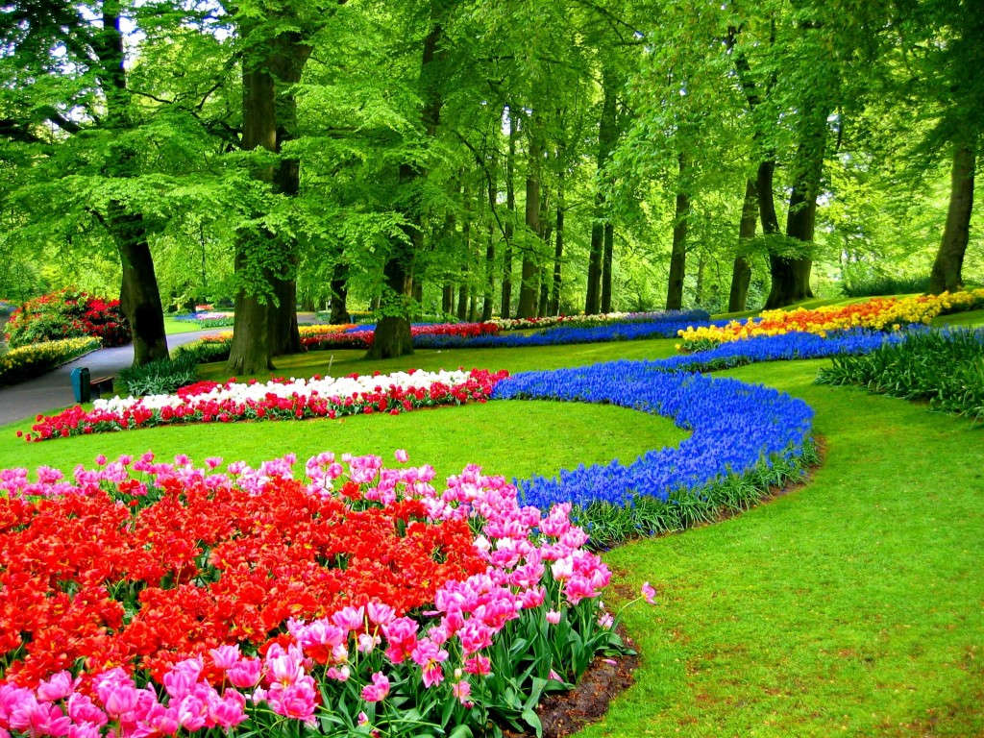
- Tranh (ảnh) chụp cảnh gì?
- Cảnh vườn hoa trong công viên.
- Cảnh vật trong ảnh như thế nào?
- Những bông hoa tươi đua nhau nở và khoe sắc. Cảnh vật nhìn rất đẹp.
- Đặt tên cho bức tranh.
- Vườn hoa của em

Slide 12
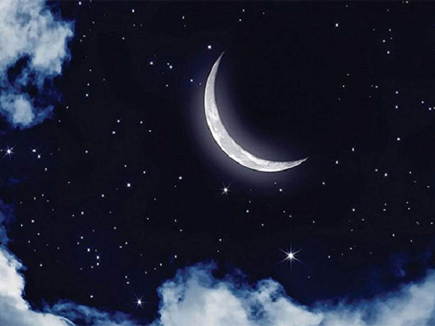
- Tranh (ảnh) chụp cảnh gì?
- Cảnh bầu trời sao
- Cảnh vật trong ảnh như thế nào?
- Cảnh bầu trời đêm đầy sao, có ánh trăng sáng.Nhìn cảnh bầu trời đêm đầy sao rất là đẹp. Em có cảm giác muốn được bay lên cùng trăng và sao.
- Đặt tên cho bức tranh.
- Bầu trời sao

Slide 13
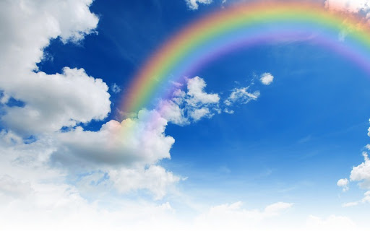
- Tranh (ảnh) chụp cảnh gì?
- Cầu vồng giữa bầu trời xanh.
- Cảnh vật trong ảnh như thế nào?
- Bầu trời trong xanh, có nhiều mây và xa xa xuất hiện một chiếc cầu vồng bắc qua. Em thấy cầu vồng giống như một chiếc cầu đang bắc lên trời vậy.
- Đặt tên cho bức tranh.
- Cầu vồng

Slide 14
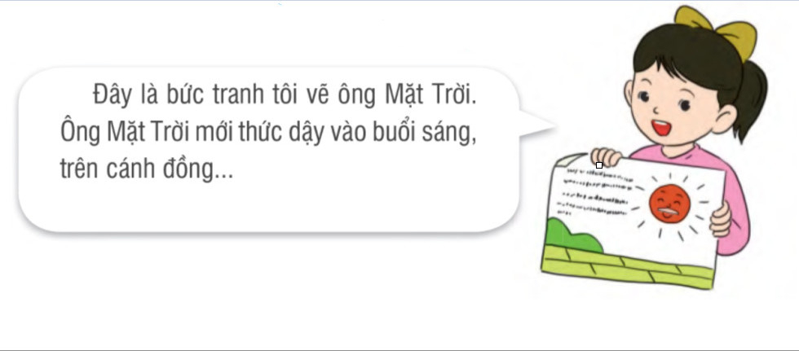
Đây là bức tranh tôi vẽ ông Mặt Trời. Ông Mặt Trời mới thức dậy vào buổi sáng trên cánh đồng. Ông tươi cười nhìn xuống mặt đất, chiếu ánh sáng khắp nơi. Tôi rất yêu ông Mặt trời. Tôi thích bài hát: “Cháu vẽ ông Mặt Trời”.

Slide 15

2. Dựa vào những điều vừa nói, hãy viết 4 - 5 câu về tranh (ảnh) cảnh vật thiên nhiên.

Slide 16
Hôm qua, tôi được bạn Lan tặng một bức ảnh. Nó chụp cảnh cầu vồng sau cơn mưa. Trong ảnh, em nhìn thấy bầu trời rộng lớn,trong xanh. Một vài đám mây trắng đang trôi chầm chậm. Cầu vồng rực rỡ sắc mắc đang vắt ngang qua bầu trời. Em rất thích tấm ảnh này.

Slide 17


HỌC SINH
THỰC HÀNH

